Slide 1
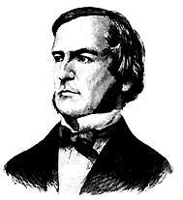
Algèbre de Boole
et
Logique combinatoire

Slide 2
Algèbre de Boole
B = {0, 1} : l'espace de Boole
Une variable booléenne simple est définie sur B
  Deux valeurs possibles
Une variable booléenne générale est définie sur B^{n} : (x_{n-1},...x₀)
  Juxtaposition de plusieurs bits
  2^{n} valeurs possibles

Slide 3
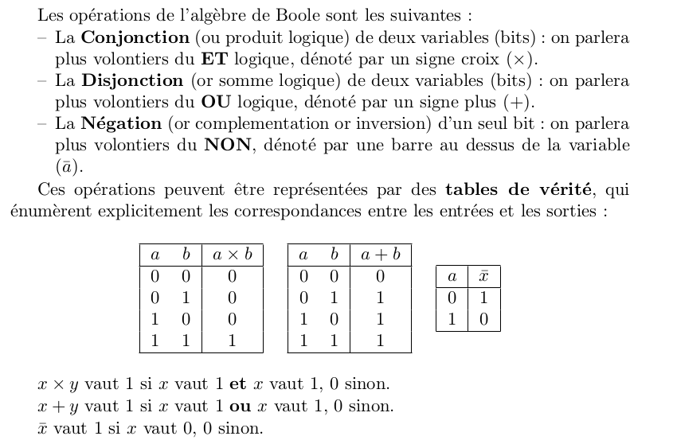
Algèbre de Boole
Ou inclusif/exclusif ?

Slide 4
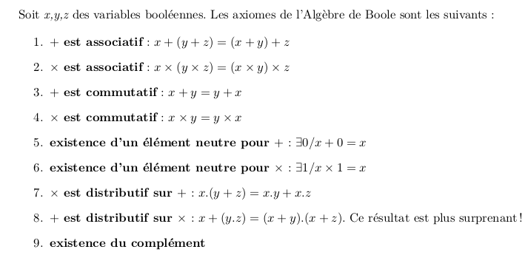
Algèbre de Boole

Slide 5
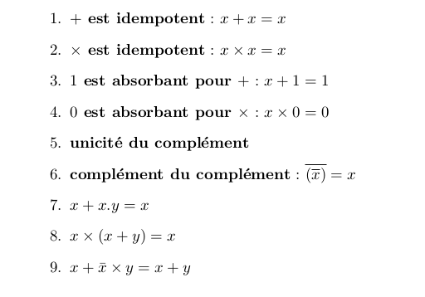
Théorèmes

Slide 6
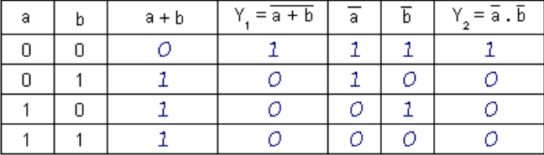
Théorème de De Morgan
Petit calcul ...
A + B = A . B
A . B = A + B

Slide 7
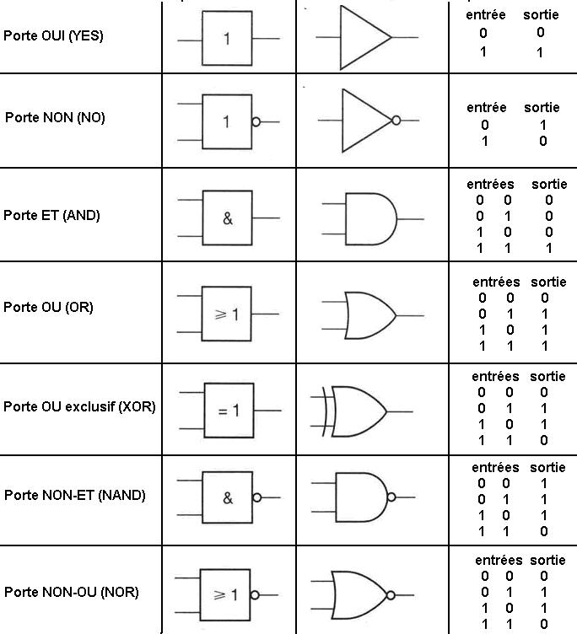
Principales portes logiques
1
0
0
0
désuets
Symboles les + courants

Slide 8
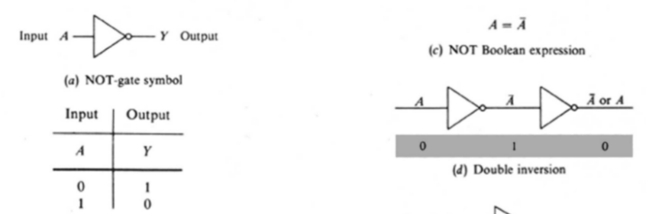
Inverseur (not)
Y = /A

Slide 9
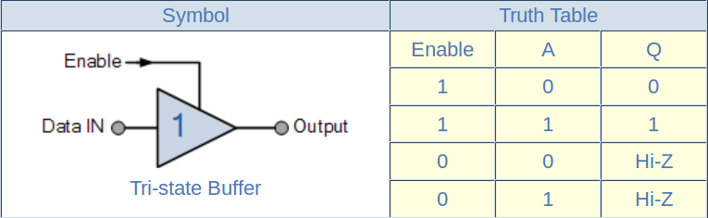
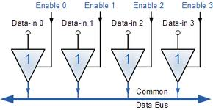
Buffer trois états une porte à part
Hi-Z = haute impédance (aucune courant ne circule) = déconnexion
= ni 0 ni 1 =
Indispensable pour éviter les courts circuits lorsque plusieurs circuits tentent d'accéder à un même fil

Slide 10
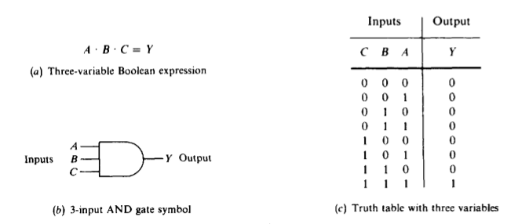
Equation, porte et table de vérité
Représentations « équivalentes »

Slide 11
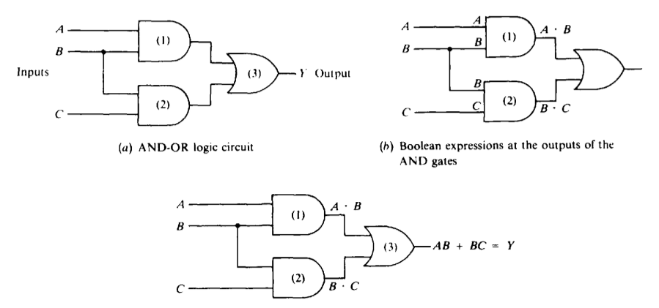
Combinaison de portes logiques des portes à l'équation
1
2
3

Slide 12
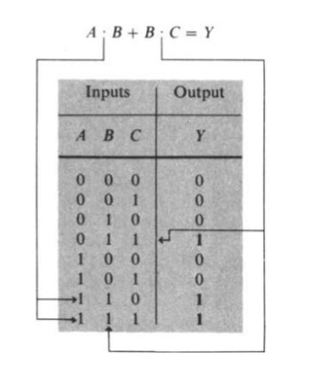
De l'équation à la table de vérité
Deux méthodes :
- calcul systématique de la fonction pour toutes ses entrées
- observation des valeurs à vrai (ou faux) de la fonction
exemple
Je cherche Y à vrai
Y est vrai quand :
- soit A et B sont vrais
- soit B et C sont vrais
Dans tous les autres cas, Y est faux

Slide 13
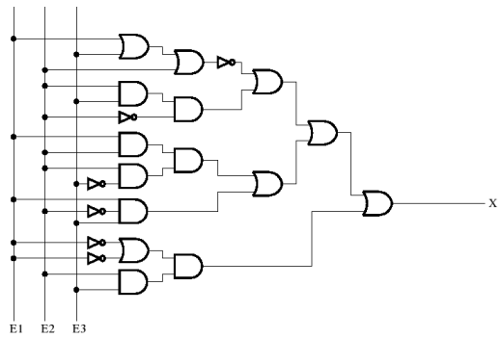
Circuit combinatoire
Implémente une fonction combinatoire
  Au sens mathématique
  A une variable booléenne générale d'entrée n'est associée qu'une valeur de sortie
Pas de rebouclage des sorties sur les entrées
Pas de mémorisation

Slide 14

Circuit combinatoire
« Nuage logique »
« Cône logique »

Slide 15
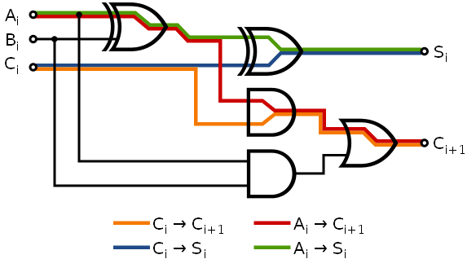
Chemin critique d'un circuit combinatoire
Chaque circuit possède un temps de propagation caractéristique entre
Ses entrées et la sortie
Le chemin critique correspond à la traversée la plus longue parmi tous les chemins (acycliques) possibles
Ici : chemin en rouge pour des délais tous unitaires
(site du Zero)

Slide 16
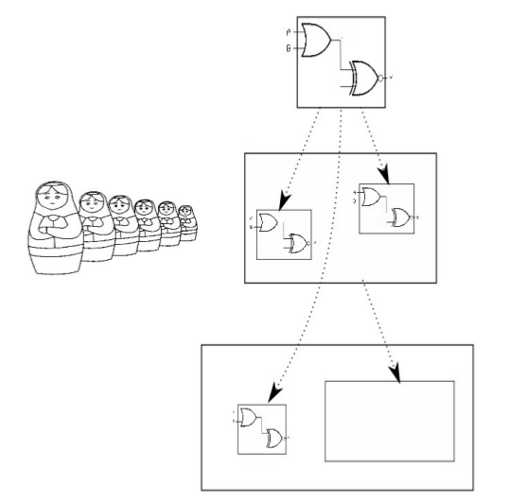
Elaboration de circuits complexes
Notion de hiérarchie
Composant
Port

Slide 17
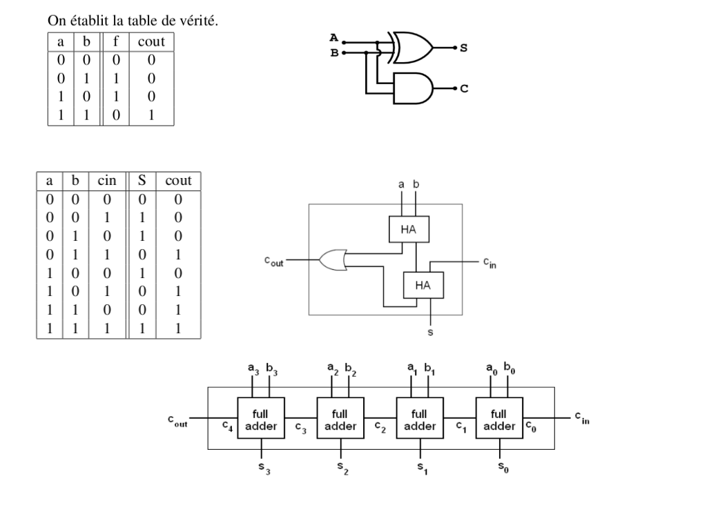
Elaboration de circuits complexes
Notion de hiérarchie
Demi-additionneur
Additionneur 1 bit
Additionneur 4 bit
(ripple carry)

Slide 18
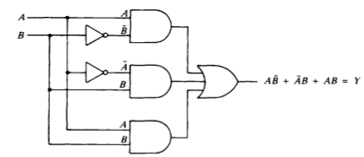

Simplification des fonctions logiques
Méthode algébrique
L'expression d'un problème
peut mener à des
Formules non optimisées
Applications des axiomes
et théorèmes de Boole
Expression simplifée
Circuit plus petit, moins gourmand,...

Slide 19
Simplification des fonctions logiques
Méthode algébrique
F = ( X + Y )( X + Y )
G =XY + Z + Z ( X + Y )
H= ( X + Y + Z )( X + Y + Z ) + XY + YZ
Notes:
F = y
G= 1
H =Y+Z

Slide 20
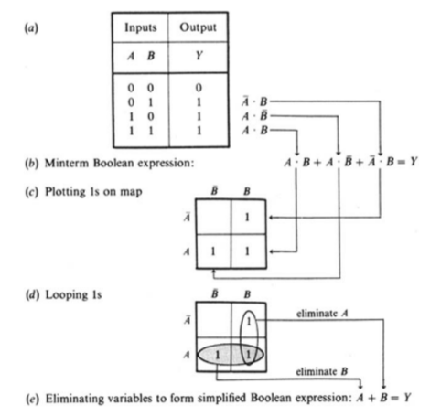
Simplification des fonctions logiques
Tableaux de Karnaugh
Table de vérité
Somme de produits
Tableau de Karnaugh
À 2 entrées
Cas simple, mais l'on voit pourquoi
la simplification marche : BA+BA=B(A+A)=B

Slide 21
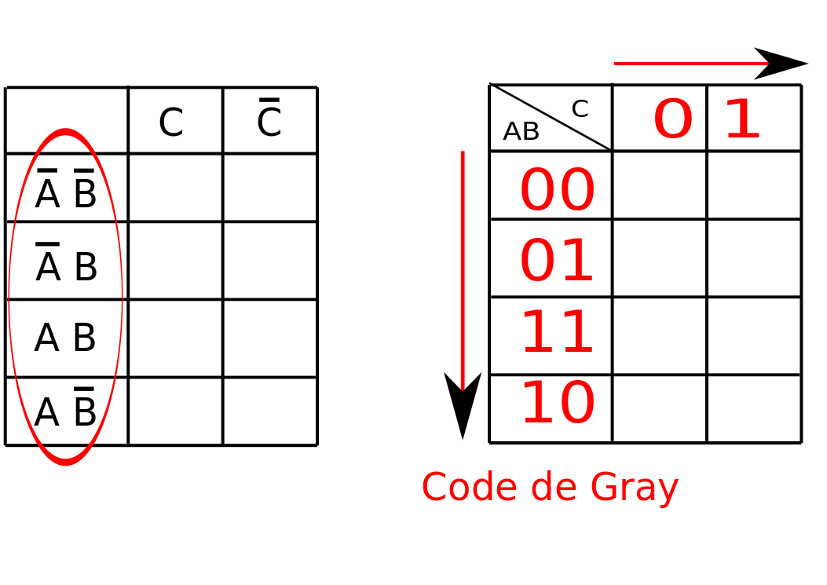
Simplification des fonctions logiques
Tableaux de Karnaugh (K-map)
Fonctionne pour n variables
  En pratique, n <=4 seulement
Pour n>2 :
  basé sur l' adjacence des codes de Gray
  Ex :

Slide 22
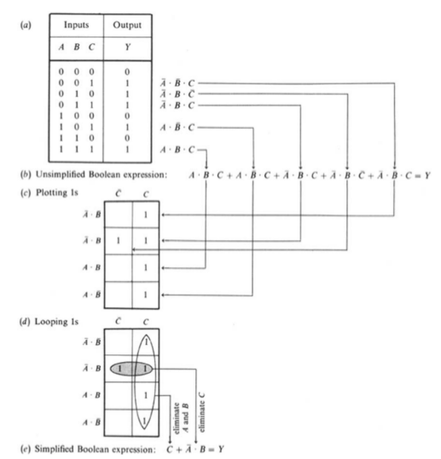
Minimisation des fonctions logiques
Tableaux de Karnaugh

Slide 23
Tableaux de Karnaugh
Méthode générale
A partir de la table de vérité, établir F comme somme de produits
Pour chacun des produits présents, placer un '1' correspondant dans une K-map
Effectuer les regroupements de 2,4 ou 8 '1'
  Avec recouvrements possibles
Dans ces groupes, supprimer la ou les variables qui apparaissent avec leurs compléments, et conserver les autres
Restituer le résultat sous forme d'une nouvelle somme

Slide 24
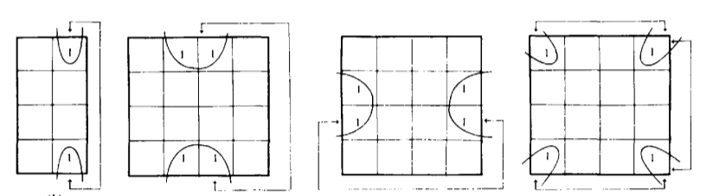
Tableaux de Karnaugh exotiques
Motifs de regroupements « exotiques » possibles
Cases adjacentes bien qu'éloignées

Slide 25
Tableaux de Karnaugh
Notion de « don't care »
Parfois l'énoncé d'un problème conduit à une table de vérité incomplète :
  Pour certaines valeurs des variables en présence, le problème ne spécifie rien sur la fonction, en ce point
  C'est la notion de « don't care »
    Une valeur indifféremment 1 ou 0
    Sans répercussion sur l'ensemble
Les don't care constituent une opportunité de regroupements plus grands
  Donc de meilleures simplifications

Slide 26
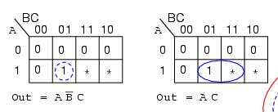
Tableaux de Karnaugh
Notion de « don't care »
Exemple :
X
X
X
X
Regroupement possible

Slide 27
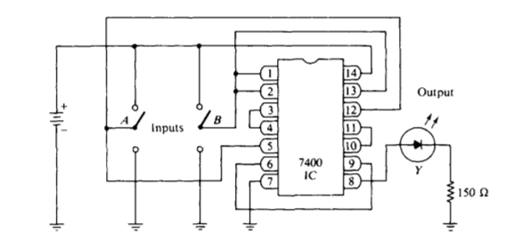
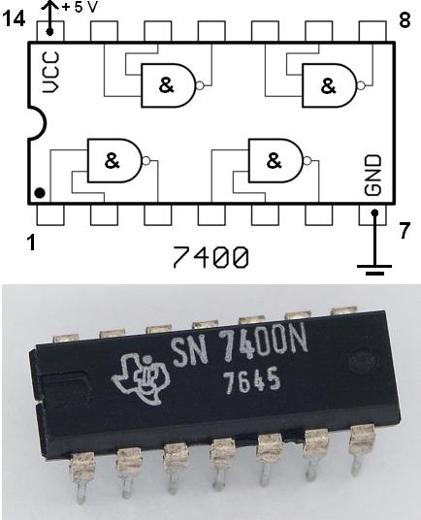

Mapping technologique circuits discrets
Série 74XX
Faible capacité en #portes !!!

Slide 28

Mapping technologique librairies fondeur
Les gros circuits ne sont pas réalisés selon ces techniques programmables
  Les circuits sont réalisés dans le silicium de manière dédiée et figée.
  Chaque fondeur possède ses bibliothèques de circuits élémentaires (portes) qu'il sait synthétiser sur ce silicium
  Certaines de vos portes complexes (ex : AND à 5 entrées) peuvent ne pas exister dans cette librairie
  Il faut donc transformer votre formule dans la technologie du vendeur

Slide 29
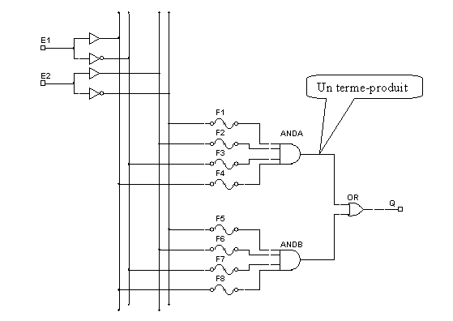
Mapping technologique
SPLD : simple programmable logic device

Slide 30
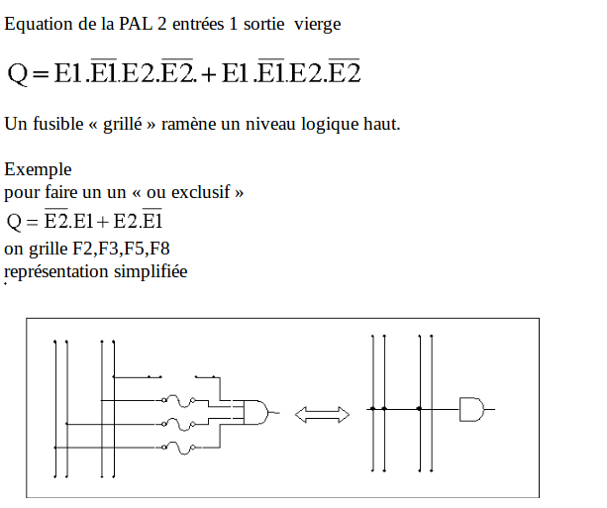
Mapping technologique
SPLD

Slide 31
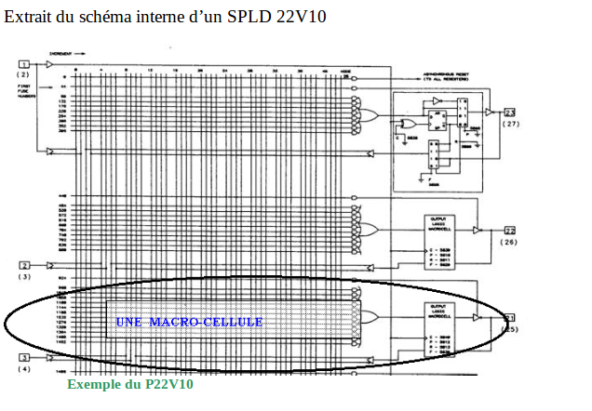
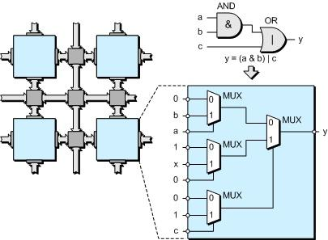
Mapping technologique
Vers des composants programmables de + en + complexes

Slide 32
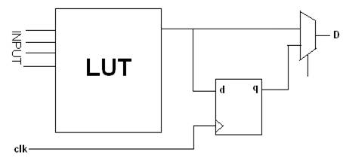
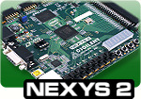
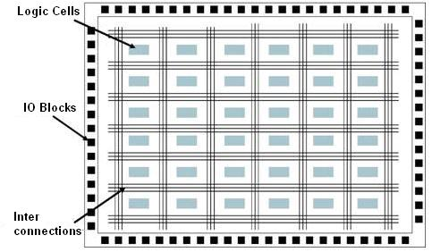
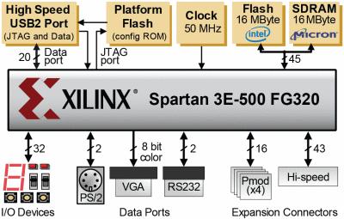
Mapping technologique
FPGA
F(a,b,c,d)

Slide 33
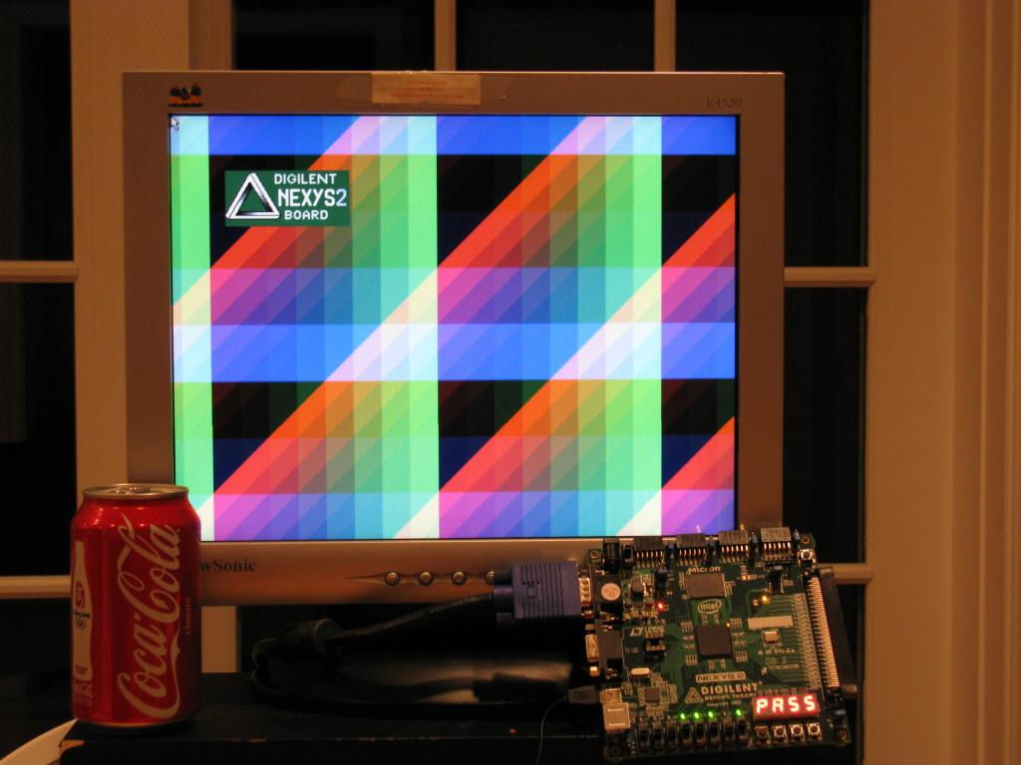
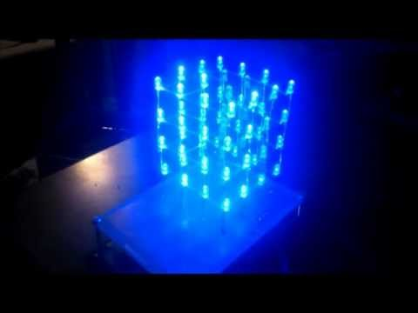
Have Fun !

Slide 34
Ce qu'il faut retenir
Table de vérité, équation, circuits combinatoires
Minimisation
  Règles algébriques
  Tables de Karnaugh
Chemin critique

